Slide 1






第二章
极限与连续
函数
— 研究对象
分析基础
极限
— 研究方法 手段
连续
— 研究前提 状态
机动 目录 上页 下页 返回 结束

Slide 2

第二章
第一节
数列的极限
一、数列的概念
二、数列的极限
三、数列极限的性质
机动 目录 上页 下页 返回 结束

Slide 3
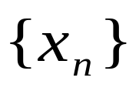
一、数列的概念
定义
按照一定的法则排列的有次序的数 x₁，x₂
,… , x_{n} , …
称为数列，记作： ，且
x_{n} = f (n )
机动 目录 上页 下页 返回 结束

Slide 4
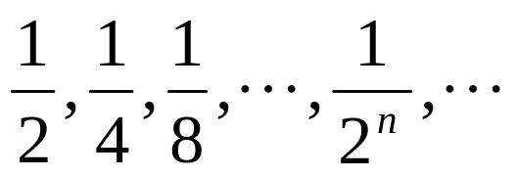
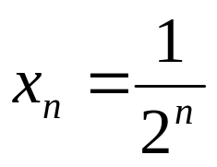
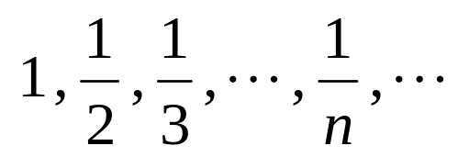
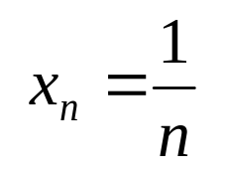
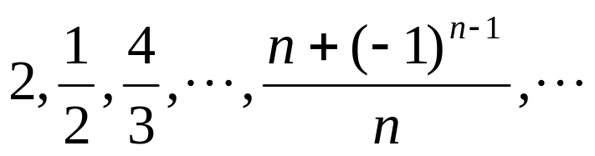
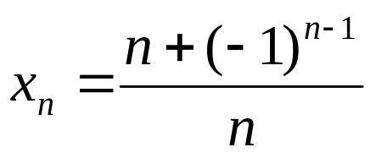

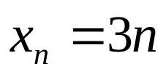

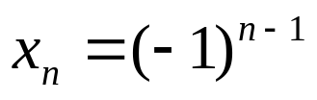
例 （1）
→0
（2）
→0
（3）
→1
（4）
→∞
（5）
无趋向
机动 目录 上页 下页 返回 结束

Slide 5
单调数列的概念
设有数列{ x_{n} }，
如果满足 x₁≤x₂≤…≤ x_{n}≤ x_{n+1} ≤ …，则称
{x_{n}}为单调增加数列；如例中的（4）
如果满足 x₁≥x₂≥…≥ x_{n}≥ x_{n+1}≥…，则称
{x_{n}}为单调减少数列；如例中的（1），（2）
机动 目录 上页 下页 返回 结束

Slide 6
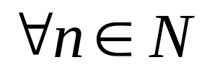
有界数列的概念
设有数列{x_{n}}，如果ヨM >0，使得
|x_{n} | < M ，称{x_{n}}为有界数列。
单调有界数列的图示
问题： n→∞时, x_{n}=f (n) 能否无限接近某个确定的
常数？
趋向 目录 上页 下页 返回 结束

Slide 7
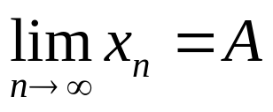
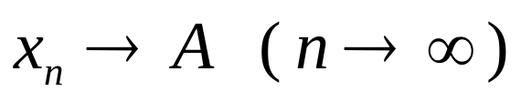
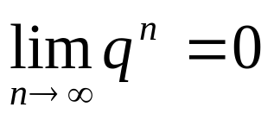
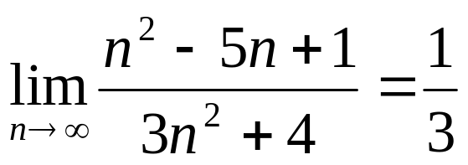
二、数列的极限
数列极限的描述性定义
对于数列{x_{n}}，当 n→∞时，相应的项x_{n}如果无限接近于一个确定的常数A ，
则称常数A为数列{x_{n}}当 n→∞时的极限，或称数列{x_{n}}收敛于A，记作
或
如果数列没有极限, 则称数列{x_{n}}发散。
例1：（1）当 |q|＜１时， 。
（2） 。
机动 目录 上页 下页 返回 结束

Slide 8
三、数列极限的性质
性质1 (极限的唯一性)如果数列收敛，则极
限值 A 唯一。
性质2 (收敛数列的有界性)如果数列{x_{n}}收敛，则数列
{x_{n}}一定有界。
注意：
{x_{n}}收敛 ⇒ {x_{n}}有界
{x_{n}}无界 ⇒ {x_{n}}发散
{x_{n}}有界 ⇒ {x_{n}}收敛，如例中的（5）
性质3 单调有界数列{x_{n}}必有极限。
机动 目录 上页 下页 返回 结束

